Slide 1

Lygios galimybės svečiams
su šunimis asistentais
Viešbučio SPA VILNIUS patirtis
Jurgita Kunevičiūtė
Kokybės vadovė
LVRA rudens konferencija
Notes:
Prieš dvejus metus į mus kreipėsi klientė, norėjusi atvykti su šunimi asistentu. Mūsų viešbutyje galioja taisyklė: su augintiniais svečių nepriimame. Tačiau šis kreipimasis iškėlė klausimą, su kuriuo iki tol nebuvome susidūrę. Tuomet dar nežinojome, kaip tokioje situacijoje turime elgtis ir kaip pasiruošti klientės viešnagei. Šiandien noriu pasidalyti mūsų patirtimi, kuri prasidėjo būtent nuo šio kreipimosi.

Slide 2
Pirmoji patirtis:
ko tada dar nežinojome

Slide 3
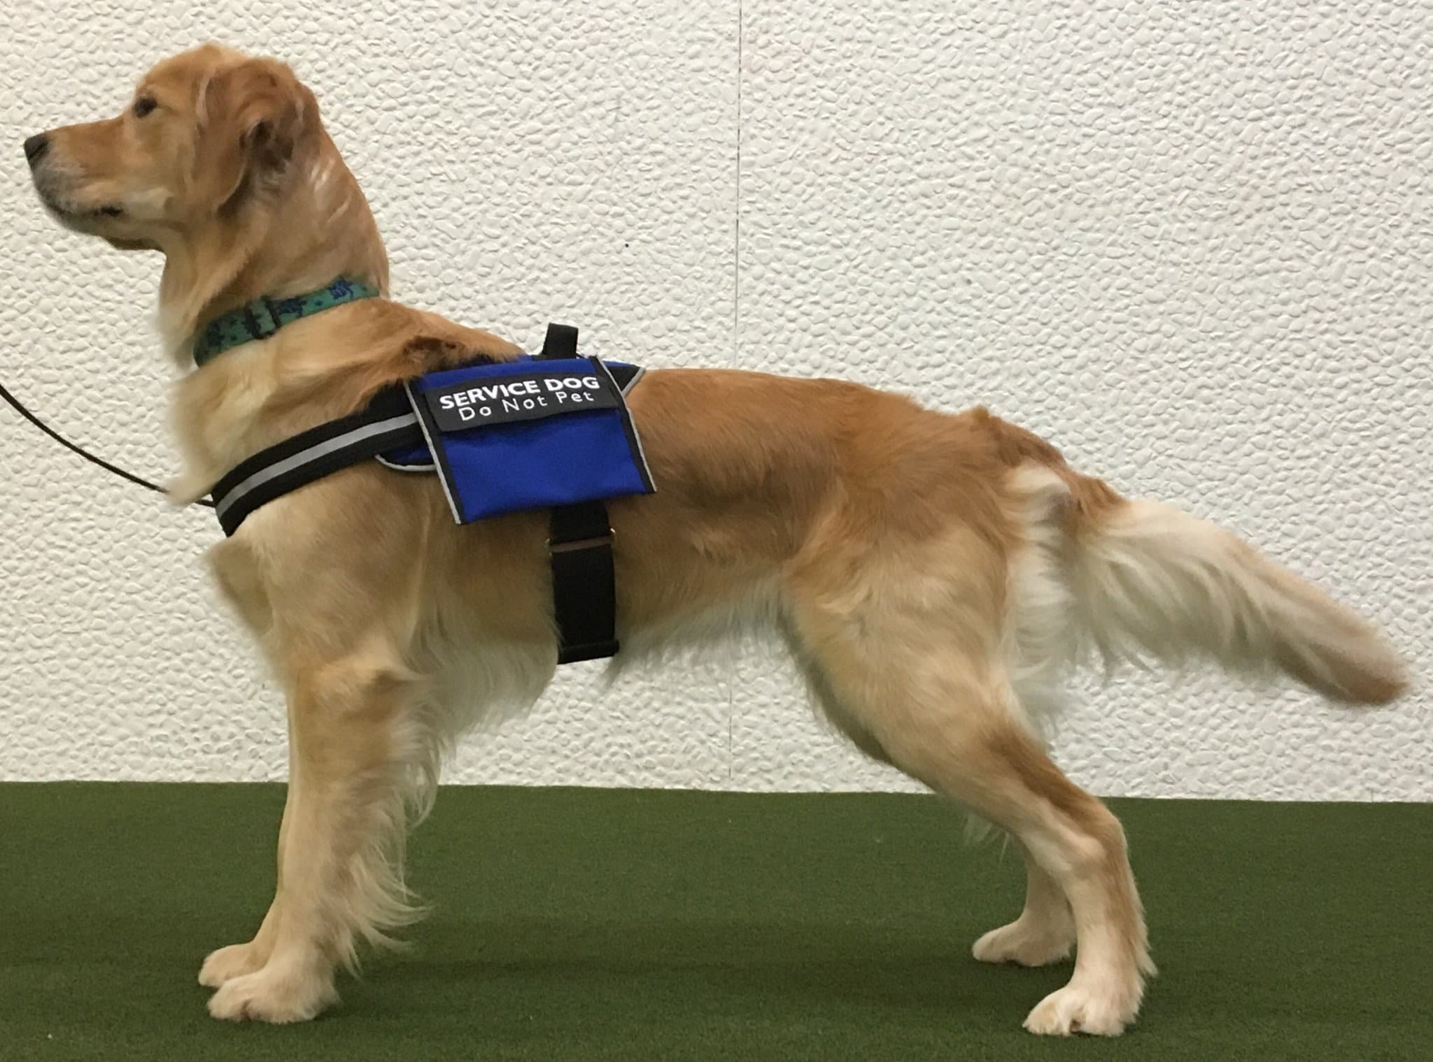
Kas yra šuo
asistentas?
Specialiai išmokytas šuo, atliekantis užduotis, kurios padeda žmogui su negalia kasdieniame gyvenime.
SERVICE DOG / DO NOT PET
Šuo asistentas / Neglostykite
Notes:
Apibrėžimo šaltinis: https://sunysasistentai.lt/ (žiūrėta 2026-10-15). Nuotrauka: BrilliantK9, https://brilliantk9.com/products/brilliantk9-service-dog-harness-xlg ; https://brilliantk9.com/cdn/shop/products/IMG_0017_1128850b-37fd-469b-8277-a43096a23714_2048x.jpg?v=1581095543 . Liemenės gamintojo nuotrauka iliustruoja ženklinimo pavyzdį. Užrašai ir liemenių išvaizda gali skirtis. Ši nuotrauka nėra SPA VILNIUS viešnagės dokumentacija.

Slide 4
Kaip šuo asistentas gali padėti
savo šeimininkui?
Negalia ar būklė | Konkrečios pagalbos pavyzdžiai
Regos negalia | Veda aplenkiant kliūtis, padeda rasti duris ir perėjas.
Klausos negalia | Praneša apie durų skambutį ar dūmų signalizaciją.
Judėjimo negalia | Pakelia daiktus, atidaro duris, paspaudžia lifto mygtuką.
Diabetas | Perspėja apie pavojingai mažėjantį gliukozės kiekį.
Epilepsija | Priepuolio metu įspėja aplinkinius ar įjungia pagalbos signalą.
Autizmas | Padeda nusiraminti, nukreipia dėmesį sensorinės perkrovos metu.
Potrauminio streso sutrikimas | Pažadina iš košmaro.
Kiekvienas šuo mokomas konkrečių užduočių pagal savo žmogaus poreikius.
Notes:
Šaltiniai (žiūrėta 2026-10-15): Regos negalia – https://www.guidedogs.org.uk/getting-support/guide-dogs/is-a-guide-dog-right-for-me/ ; Klausos negalia – https://www.hearingdogs.org.uk/support/hearingdogs/adult ; Judėjimo negalia – https://www.dogsforgood.org/how-we-help/assistance-dog/assistance-dogs-for-physically-disabled-people/ ; Diabetas – https://www.medicaldetectiondogs.org.uk/Listing/Category/maad ; Epilepsija – https://www.epilepsy.com/recognition/seizure-dogs ; Autizmas – https://www.dogsforgood.org/how-we-help/assistance-dog/autism-assistance-dogs-for-children/ ; PTSS – https://www.servicedogsuk.org/who-we-are/ptsd-assistance-dogs/ . Tai užduočių pavyzdžiai, ne kiekvieno šuns gebėjimų sąrašas. Epilepsijos atveju nurodyta pagalba priepuolio metu, o ne garantuotas jo numatymas. Šuo neatstoja medicininio stebėjimo.

Slide 5
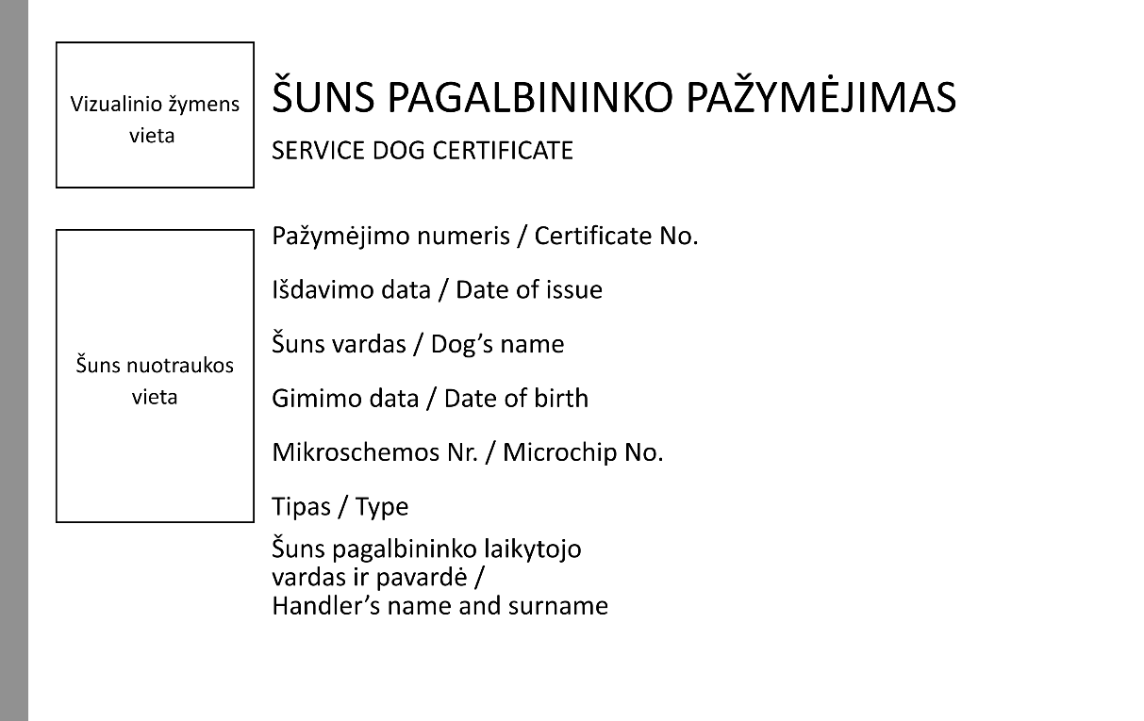
Kaip pritaikėme savo taisykles?
1. Pasirengimas prieš atvykimą
Prieš atvykstant prašome pateikti
šuns asistento statusą patvirtinantį
dokumentą (sertifikatą).
Dokumentą išduoda šunį parengęs
Lietuvos ar kitos ES / EEE valstybės rengėjas.
Lietuvoje rengia, pavyzdžiui:
Tarnybinės šunininkystės klubas ir
„Mulan fondo“ Šunų asistentų centro dresuotojai.
Oficialios pažymėjimo formos pavyzdys
Notes:
SPA VILNIUS praktika dėl išankstinio dokumento pateikimo – pagal pranešėjos pateiktą informaciją. Tai nėra teiginys, kad teisės aktai reikalauja dokumentą būtinai pateikti dar prieš atvykimą. Asmens su negalia teisių apsaugos pagrindų įstatymo 30 straipsnis numato statusą patvirtinančio dokumento ar jo kopijos pateikimą atsakingo darbuotojo prašymu; dokumentą išduoda šunį parengęs Lietuvos ar kitos ES/EEE valstybės rengėjas. Šaltinis: https://e-tar.lt/rs/actualedition/TAR.199156E4E004/sFuDfWLluF/ . Nuo 2026-05-01 atsisakyta reikalavimo, kad rengėjas būtinai būtų tarptautiniu mastu akredituotas: https://socmin.lrv.lt/lt/naujienos/isigalioja-ilgai-lauktas-istatymas-suns-pagalbininko-parengima-kompensuos-valstybe-flV/ . Rengėjų pavyzdžiai: https://tarnybinessunininkystesklubas.lt/lt/sunys-pagalbininkai ir https://mulanfondas.lt/ (skiltis Kas ruošia šunis asistentus?). Mulan fondas savo svetainėje skelbia ADI kandidatės statusą, kuris nereiškia suteiktos pilnos akreditacijos. Organizacijos kandidatės statuso negalima vadinti individualaus šuns ADI sertifikatu. Konkrečių rengėjų dokumentų pavyzdžiai šiai skaidrei nebuvo gauti. Šaltiniai tikrinti 2026-10-15.
Pridėtas oficialios šuns pagalbininko pažymėjimo formos pirmosios pusės vaizdas, ištrauktas iš ANTA direktorės 2026-04-30 įsakymo Nr. V-62 priedo. Tai neužpildyta oficiali forma, ne konkrečiam šuniui išduotas pažymėjimas. Šaltinis: https://www.e-tar.lt/rs/legalact/14bf87d1448d11f180c9c618618421ed/format/ISO_PDF/ . ANTA pirminė nuoroda: https://anta.lrv.lt/lt/teisine-informacija/teises-aktai/direktoriaus-isakymai/ . Tikrinta 2026-10-16.

Slide 6
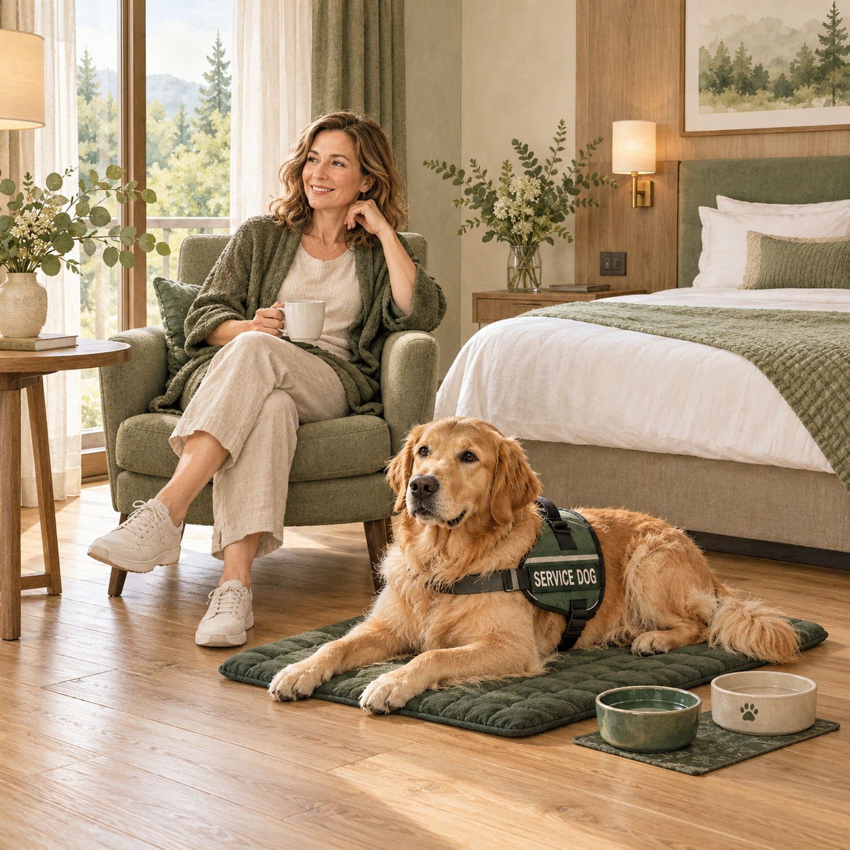
Kaip pritaikėme savo taisykles?
2. Kambario parinkimas ir paruošimas
Numatytas kambarys be kiliminės dangos.
Lengviau pašalinti šuns plaukus.
Galima rinktis ir kitą norimą kambarį.
Indeliais maistui ir vandeniui pasirūpiname mes.
Gultą atsiveža šeimininkas.
Už šuns asistento apgyvendinimą
papildomo mokesčio netaikome.
Notes:
SPA VILNIUS praktika pagal pranešėjos pateiktą informaciją: turime šiems atvejams skirtą kambarį be kiliminės dangos, kuriame lengviau išvalyti šuns plaukus. Svečio galimybės rinktis kitą norimą kambarį neapribojame. Kambaryje paruošiame indelius maistui ir vandeniui, o šuns gultą atsiveža pats šeimininkas. Už šuns asistento apgyvendinimą papildomo mokesčio netaikome.
Asociatyvi DI sukurta iliustracija. Vaizdas nėra tikros SPA VILNIUS viešnagės ar interjero nuotrauka.

Slide 7
Kaip pritaikėme savo taisykles?
3. Darbuotojų informavimas
Komandą paruošiame dar iki svečio atvykimo.
Apie būsimą viešnagę informuojame visų padalinių darbuotojus.
Iš anksto aptariame galimas situacijas ir darbuotojų veiksmus.
Notes:
Pagal SPA VILNIUS kokybės vadovės pateiktą patirtį: prieš atvykstant svečiui su šunimi asistentu papildomai informuojami visų padalinių darbuotojai ir aptariamos galimos situacijos. Tikslas – kad komanda žinotų apie atvykimą ir būtų pasirengusi priimti svečią be nuostabos ar pasimetimo.

Slide 8
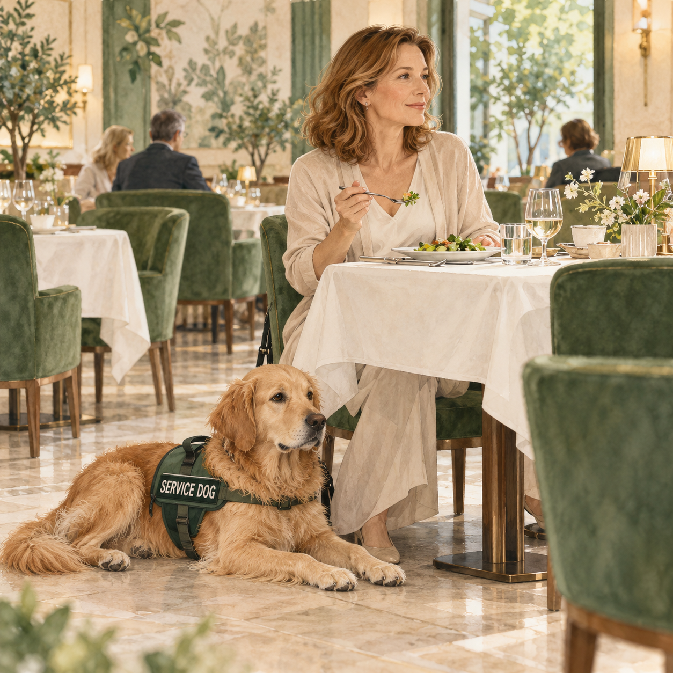
Kaip pritaikėme savo taisykles?
4. Maitinimo paslaugos
Laisvė rinktis maitinimo būdą ir salę.
Švediškas stalas arba
patiekalai iš meniu.
Salę renkasi pats svečias.
Notes:
SPA VILNIUS praktika pagal pranešėjos pateiktą informaciją: maitinimo paslaugos svečiui su šunimi asistentu teikiamos tiek švediško stalo principu, tiek užsakant patiekalus iš meniu. Svečio galimybė rinktis maitinimo salę neapribojama.
Asociatyvi DI sukurta iliustracija. Vaizdas nėra tikros SPA VILNIUS viešnagės ar interjero nuotrauka.

Slide 9
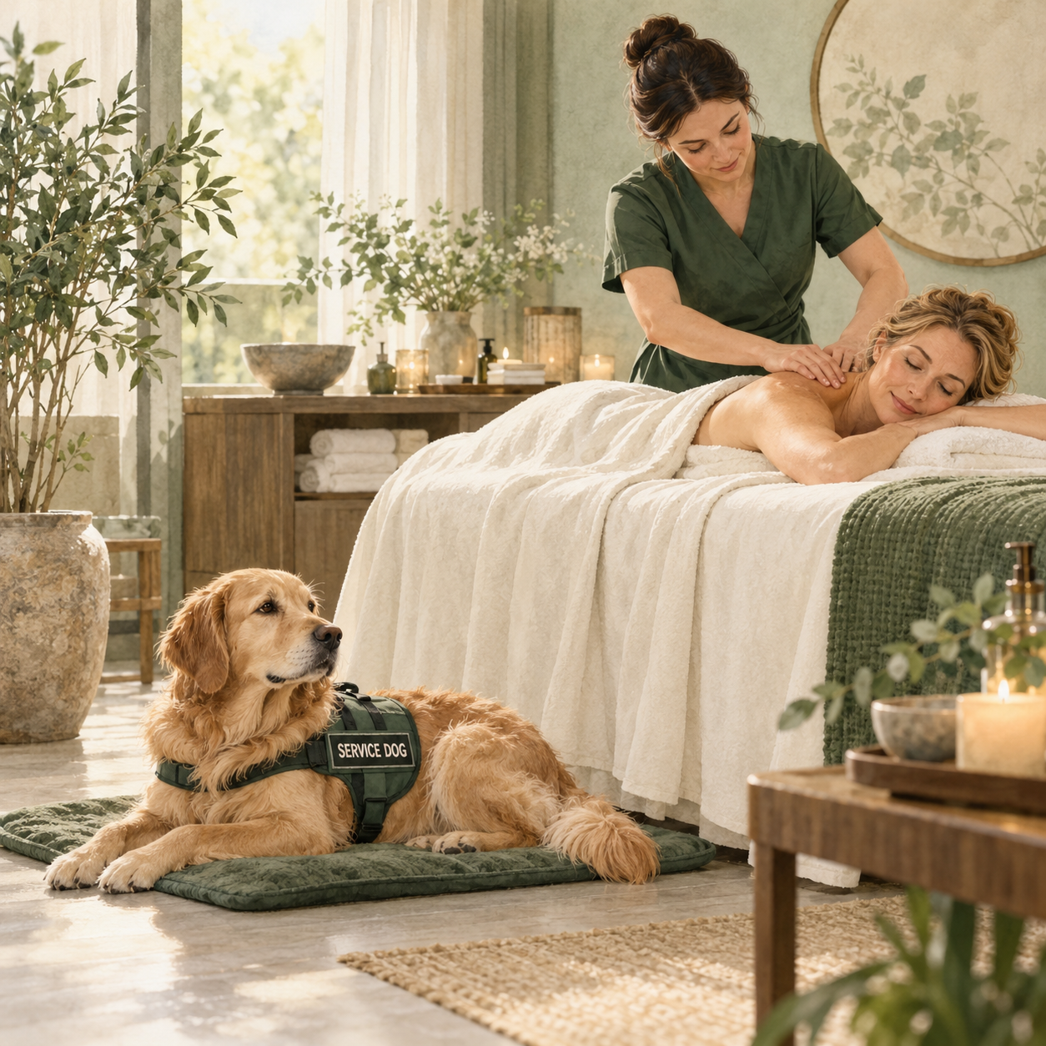
Kaip pritaikėme savo taisykles?
5. SPA paslaugos
Visos SPA paslaugos prieinamos.
Pagal susitarimą šuo lieka kambaryje
arba ramiai būna šalia per procedūrą.
Šunys mokomi ramiai gulėti baseino
erdvėje ant specialaus pakloto,
nelipant į vandenį.
Notes:
SPA VILNIUS praktika pagal pranešėjos pateiktą informaciją: svečias su šunimi asistentu gali patekti į SPA ir naudotis visomis SPA paslaugomis. Prieš procedūrą suderinama, ar šuo liks kambaryje, ar lydės šeimininką procedūros metu. Šuo paprastai yra išmokytas išbūti ramiai. Pranešėja taip pat nurodė, kad šunys jau mokomi ir treniruojami baseinų aplinkoje: šeimininkui naudojantis baseinu šuo guli ant specialaus jam skirto pakloto ir neplaukioja vandenyje. Mokymo baseinų aplinkoje teiginys pateiktas pagal pranešėjos informaciją; jis nereiškia, kad visi šunys asistentai yra tam parengti ar kad SPA VILNIUS pats vykdo šį mokymą.
Asociatyvi DI sukurta iliustracija. Vaizdas nėra tikros SPA VILNIUS viešnagės ar interjero nuotrauka.

Slide 10
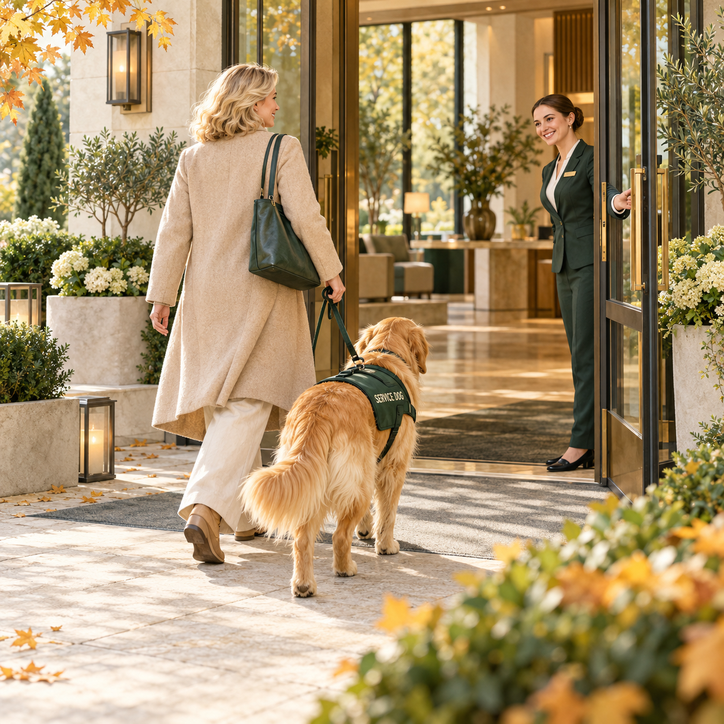
Poilsis prasideda
nuo jausmo,
kad esi laukiamas.
Ačiū už dėmesį
Notes:
Baigiamoji mintis sukurta šiam pristatymui, nepriskirta kitam autoriui. Asociatyvi DI sukurta svečio su šunimi asistentu pasitikimo iliustracija, ne realios SPA VILNIUS viešnagės ar interjero nuotrauka.

